Slide 1
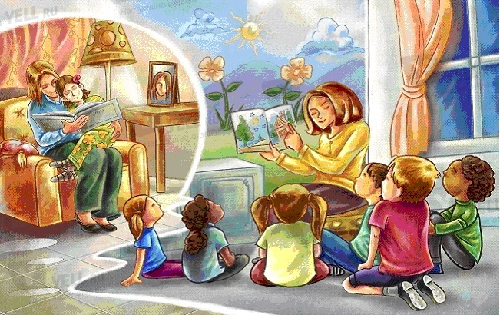
Как появились книги

Slide 2
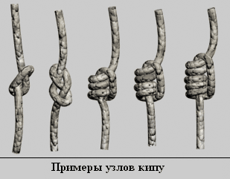
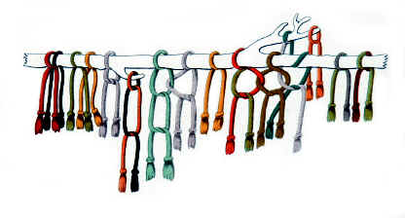
Люди умели говорить, но не умели писать.
Они передавали информацию друг другу
с помощью узелков.

Slide 3
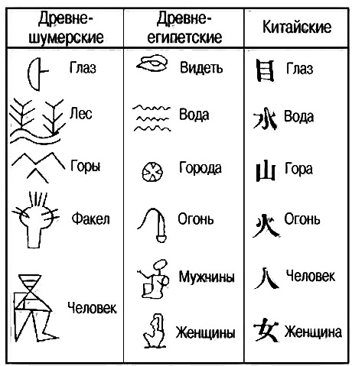
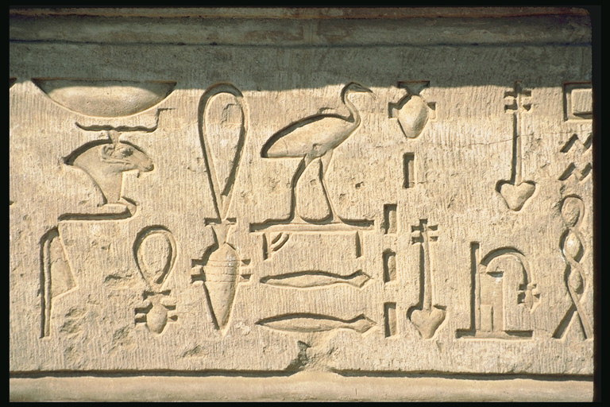
На каменных плитах люди рисовали картинки,
иероглифы.

Slide 4
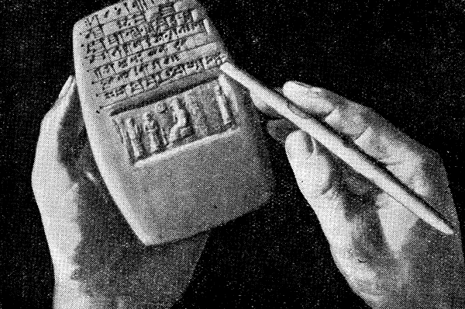
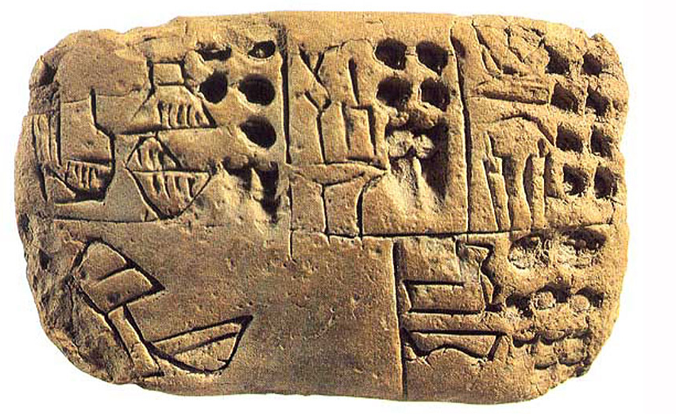
Клинопись.
Затем люди стали писать на глиняных дощечках.
Одна книга могла состоять из нескольких плиток.

Slide 5
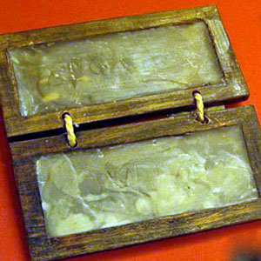
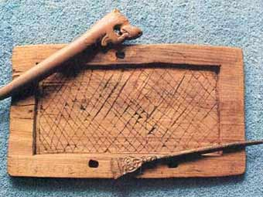
Были еще книги из воска.

Slide 6
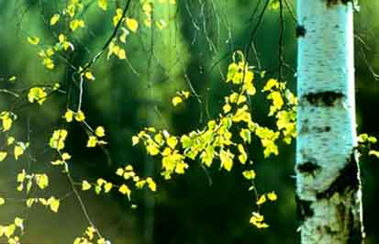
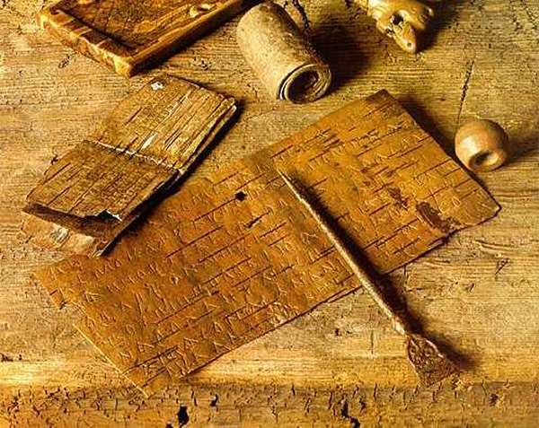
На Руси люди писали на коре березы — бересте.

